Slide 1
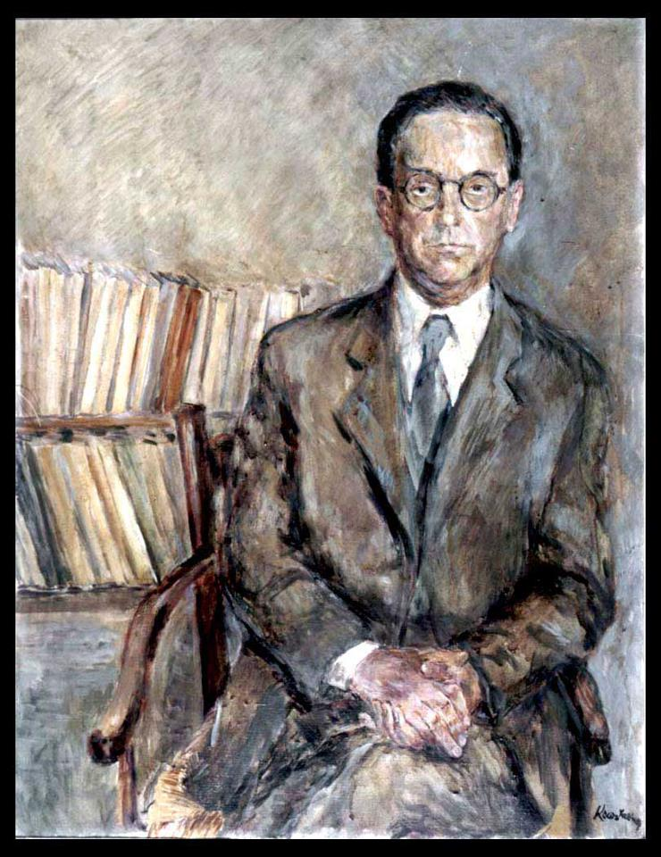
Frazeologija u djelu Ive Andrića „Travnička hronika“
Zrinka Ćoralić/Mersina Šehić
Univerzitet u Bihaću
Pedagoški fakultet Bihać

Slide 2
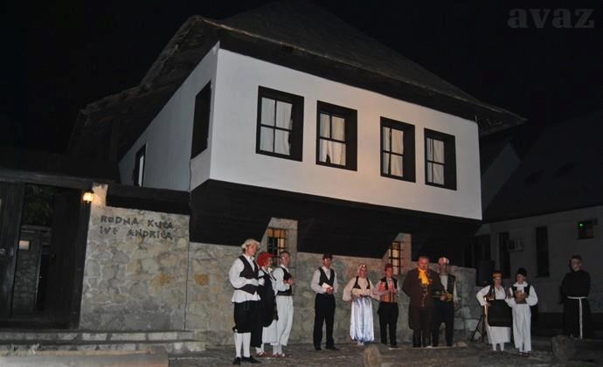
PREGLED
Uvod
Književno djelo Ive Andrića
Pojam frazeologije i definicija frazema
Korpus i metode istraživanja
Analiza korpusa
Zaključak
Literatura

Slide 3
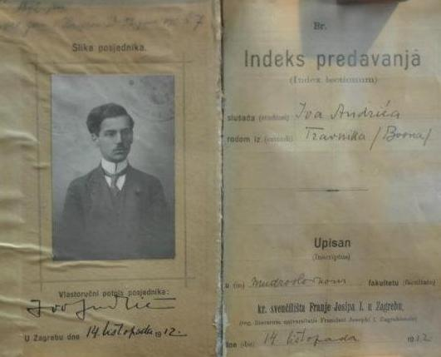
1. UVOD
Frazeološki izrazi čine jezik jasnijim, življim i slikovitijim.
U novije vrijeme velika pažnja se posvećuje frazeologiji u
književnom opusu domaćih i
stranih književnika.
Frazeologija reflektira
mišljenja i svakodnevni
život čovjeka, te osvjetljava
opise i slike unutar jezika.
Frazeološka analiza
„Travničke hronike“
predstavlja bitan korak
u istraživanju
Andrićeva jezika i stila.

Slide 4
2. KNJIŽEVNO DJELO IVE ANDRIĆA TRAVNIČKA HRONIKA
objavljena 1945. godine, odmah poslije
II svjetskog rata
temelji se na bogatoj dokumentaciji
(francuskoj, austrijskoj i jugoslovenskoj)
opisuje sudar svjetova različitih po vjeri,
historiji i tradiciji
oslikava period od 1807-1814. u
Travniku, sjedištu osmanskog vezira u Bosni

Slide 5
3. POJAM FRAZEOLOGIJE I DEFINICIJA FRAZEMA
Frazeologija:
naučna disciplina
frazeološki fond jednog jezika
zasluge ruskih lingvista (Vinogradov, Černyševa, Dobrovolskij)
Frazem:
a) Osnovna jedinica frazeološkog jezičnog sistema
b) Prema Menac (2007): čvrsto vezane strukture, nastale na različite načine,
pridošli iz različitih izvora, koji zrcale i ilustriraju tip mišljenja, odnos prema
stvarnosti, povijesne reminiscencije, povezanost s okolnim svijetom.

Slide 6
Frazem:
polileksičnost, stabilnost, idiomatičnost (npr. slika i prilika)
njima iskazujemo svoje mišljenje, stav, životni stil
u njima je sadržana materijalna i duhovna kultura zajednice
dva značenja: denotativno i konotativno
više utiču na emocije nego na razum recipijenta
izazivaju slikovne i formalne asocijacije, pa zbog toga predstavljaju izvrsno sredstvo za oblikovanje teksta.

Slide 7
4. KORPUS I METODA ISTRAŽIVANJA
Korpus:
ukupno 528 stranica
od toga 254 rečenice koje sadrže frazeme
ukupno 288 frazema
od toga 279 različitih
u prosjeku 2 frazema po stranici

Slide 8
Rječnici:
a) Hrvatsko-njemački frazeološki rječnik (Matešić 1988)
b) Bosanska sehara: poslovice, izreke i fraze u BiH (Lukić 2006)
c) Bosanski frazeološki rječnik (Ćoralić/Midžić 2012)
d) Rječnik bosanskog jezika (Jahić 2010/2011).
e) Školski rječnik bosanskog jezika (Jahić 1999)

Slide 9
1. Neki se frazemi ponavljaju više puta, naprimjer:
unijeti se kome u lice (3), u četiri oka (2), u punom jeku (2),
trošiti riječi (2), uzeti šta na sebe (2), sam od sebe (2),
otići daleko (2), na svoju ruku (2).
2. U jednoj rečenici niže se više frazema, naprimjer:
Čitajući tu naredbu, Davil se gorko osmehnuo. Odmah su mu izašli pred oči travnički muzikanti, tri odrapana Ciganina, dva bubnjara i treći sa zurlom, koji uz ramazan i o Bajramu paraju uši Evropljaninu koji je osuđen da živi ovde (TH; 47).

Slide 10
5. ANALIZA KORPUSA
Prikupljeni materijal analiziran je sa tri razine:
- morfosintaktičkoj,
- semantičkoj
- komunikativno-pragmatičnoj

Slide 11
dvije grupe frazema:
a) frazemi na nivou rečenice
b) frazemi ispod nivoa rečenice
frazemi ispod nivoa rečenice:
a) čvrste predikativne konstrukcije
b) frazeološki parovi riječi
c) poredbeni frazemi
frazemi na nivou rečenice:
a) poslovice
b) komunikativne formule.

Slide 12
5. 1. Morfosintaktička razina / frazemi na nivou rečenice: a) Poslovice Pas laje a karavan prolazi, završio je vezir, koji je očigledno bio obavešten o svemu što se dešavalo za vreme konzulovog prolaska kroz varoš i sada nastojao da stvar umanji i ublaži (TH; 39). b) Komunikativne formule Pa taj ne zna šta govori, - rekao je vezir i strogo i podrugljivo, - otkako je sveta i veka nit je bilo niti može biti da veliki vezir upada u harem i razgovara sa sultanijama (TH; 179).

Slide 13
Morfosintaktička razina / frazemi ispod nivoa rečenice: a) Čvrste predikativne konstrukcije, npr. nekome su dani odbrojani, odahnuti dušom; utjerati nekoga u laž; kretati se po oštrici noža; lomiti vrat; Jer, Baki nije bio samo smešna tvrdica i samoživ osobenjak, nego i opadač, dostavljač i klevetnik koji je mnogome zagorčao život i ne jednoga rastavio sa glavom (TH; 205). b) Frazeološki parovi riječi, npr. iz godine u godinu, na kraju krajeva, od usta do usta; Ali zbog toga su opet Kolonju ni kriva ni dužna optuživali u Austrijskom konzulatu da je u francuskoj službi (TH; 286). c) Poredbeni frazemi, npr. dobar kao dobar otac, go kao miš, pasti kao proštac; U širokim, pravilnim redovima, bili su svi jednaki, kao pod konac, a lepi kao devojke (TH; 466).

Slide 14
Morfosintaktička razina: a) Glagolski frazemi: npr. hvatati se u koštac s nekim/nečim; pasti u nečiju nemilost; kretati se po oštrici noža; skresati nekome nešto u lice; b) Priložni frazemi: npr. iz godine u godinu; na kraju krajeva; malo-pomalo; koliko toliko; kad- tad; od krvi i mesa; c) Imenički frazemi: npr. teške reči; usijane glave; zlatne ruke; tvrda vjera; kamenit ponos; prazne reči; b) Pridjevski frazemi: npr. strpljiv kao zemlja; jednaki kao pod konac; ni kriv ni dužan; pun do grla; krut kao mrtva riba; dobar kao dobar otac; mrtav pijan;

Slide 15
5. 2. Semantička razina:
Glavne komponente frazema:
a) dijelovi čovjekovog tijela
b) pojmovi koji se odnose na vrijeme
c) frazemi sa numeričkom komponentom
d) frazemi sa slikom hrane i pića
e) frazemi sa slikom novca i vrijednosti
f) frazemi sa slikom odjeće
g) frazemi sa slikom životinja

Slide 16
a) Frazemi sa komponentom koja se odnosi na dijelove čovjekovog tijela
‘oko’ (18) u četiri oka, izaći nekome pred oči, oboriti oči, gledati koga ispod oka, porasti u čijim očima, pući kome pred očima;
‘glava’ (16) pognuti glavu, dati glavu sa ramena, ići glavom bez obzira; lupati glavu; obiti se o nečiju glavu; nekome je krv udarila u glavu;
‘ruka’ (11) poći za rukom, biti na svoju ruku, pod čijom rukom, biti u čijim rukama, nekome gore ruke do lakata, biti na dohvat ruke, ići od ruke do ruke, kaljati ruke, imati šta pri ruci, zlatne ruke.
‘vrat’ (6) baciti se nekom oko vrata, objesiti nekom nešto o vrat, stegnuti omču oko nečijeg vrata; lomiti vrat, skinuti koga/šta s vrata

Slide 17
‘obraz’ (5) osvjetlati obraz, kaljati nečiji obraz, udariti nekom na obraz;
biti bez obraza;
‘lice’ (4) skresati kome šta u lice, naći se licem u lice s nečim/s nekim,
na licu mjesta, unijeti se nekom u lice;
‘noga’ (4) lomiti noge po čemu, pasti kome pred noge, ne stajati nogama
na zemlji;
‘leđa’ (3) pogledati kome u leđa, okrenuti kome/čemu leđa;
‘usta’ (2) od usta do usta, hvaliti se na sva usta;
‘nos’ (2) nekom nešto udariti na nos;
‘grlo’ (2) pun do grla, vikati iz sveg grla;
‘uho’ (2) parati uši, rastegnuti usta od uha do uha;

Slide 18
b) Frazemi sa komponentom koja se odnosi na pojam vremena, npr. ulaziti u godine, na kraju krajeva, s vremena na vrijeme, otkako je svijeta i vijeka, nekom su dani odbrojani, kad-tad, kratiti vrijeme, u neko doba, došlo je vrijeme, u svoje vrijeme, u zao čas, s časa na čas, varati vrijeme, iz godine u godinu, učiniti komečemu kraj;
c) Frazemi sa numeričkom komponentom, npr. nekom su dani odbrojani, u četiri oka, biti jedan drugom na očima, s druge strane;
d) Frazemi koji u sebi sadrže sliku hrane i pića, npr. bura u čaši vode, hraniti koga lažima, rakija iz nekoga je propjevala, mrtav pijan, pijan od sreće;

Slide 19
e) Frazemi sa slikom odjeće, npr. zadjenuti za pojas;
f) Frazemi koji u sebi sadrže sliku novca i vrijednosti, npr. po svaku cijenu, pomrsiti kome račune, platiti životom, zlata vrijediti;
Frazemi koji u sebi sadrže sliku životinje, npr. raditi kao krtica, krut kao mrtva riba, zgnječiti koga kao stjenicu, razbježati se kao vrapci, go kao miš;
Orijentalizmi kao komponente frazema, npr. rakija iz nekog propjeva; rakija je nekome pamet popila; predati rahmet; žaliti za živa hadžije; ostaviti u amanet, udariti namet na čaršiju; pas laje a karavan prolazi; nekom nâm udara na nos, modar kao čivit.

Slide 20
5. 3. Komunikativno-pragmatična razina:
254 obrađene rečenice:
249 izjavnih rečenica,
2 upitne rečenice,
3 uzvične rečenice.
Od toga:
39 rečenica u upravnom govoru,
215 u neupravnom govoru.
- Adresati i recipijenti osobe muškog roda

Slide 21
položaj frazema u rečenici:
15 frazema na početku rečenice, npr.
U tom pogledu Davil je ostavio svoga suparnika fon Miterera daleko za sobom (TH; 244).
b) 72 frazema na kraju rečenice, npr.
Sve je išlo bezglavo i naopako i sve se obijalo o konzulovu glavu
(TH; 50).
c) 189 frazema u sredini rečenice, npr.
Mnogi je ovdje došao da ostane, ali mi smo svakom dosada
u leđa pogledali, pa ćemo i njima, ako baš dođu (TH; 12)

Slide 22
Modifikacije frazema:
Prema Burgeru (1998:27) modificirani frazem je frazem preoblikovan u svrhu određenog teksta.
a) grafemske modifikacije
npr. koliko toliko od koliko-toliko (MA)
b) supstitucija komponenata
npr. ličiti kao sestra sestri od ličiti kao jaje jajetu (ĆOR)
ostati kao pokošen od srušiti se kao pokošen (ĆOR)
c) ekspanzija frazema
npr. raditi neumorno kao mrav;
biti nečija desna ruka i pero u ruci od biti nečija desna ruka

Slide 23
d) kontaminacija frazema, npr.
stajati čvrsto na zemlji + stajati s obe noge na zemlji -> stajati čvrsto i sa obe noge na zemlji (ĆOR);
e) metajezički komentar:
“De sad, da ne žalimo za živa hadžije, štono se kaže, i da ne uzbunjujemo svijet bez potrebe” (TH; 12).

Slide 24
6. ZAKLJUČAK
Frazeologija Ive Andrića, evidentirana u romanu „Travnička hronika“ analizirana je na tri razine: morfosintaktičkoj, semantičkoj i komunikativno-pragmatičnoj razini.
Što se tiče tipova frazema, najzastupljenije su čvrste predikativne konstrukcije (86%) odnosno najviše je glagolskih frazema (80%).
Najzastupljenija komponenta frazema je 'oko' (18 primjera).
I producenti i recipijenti frazema u dijalozima su osobe muškog spola.
Najviše frazema koristi Hamdi-beg Teskeredžić u prologu romana.

Slide 25
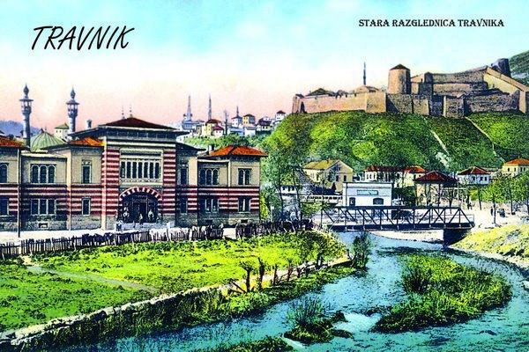
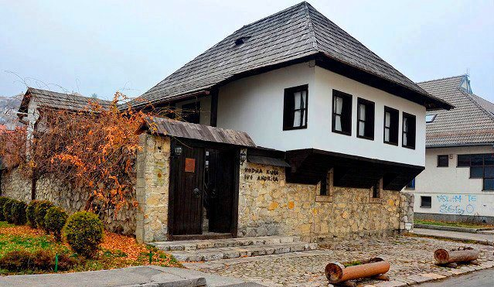
HVALA NA PAŽNJI VIELEN DANK FÜR IHRE AUFMERKSAMKEIT

